Slide 1


乞 巧
朝阳寺镇中心小学
杨靖

Slide 2
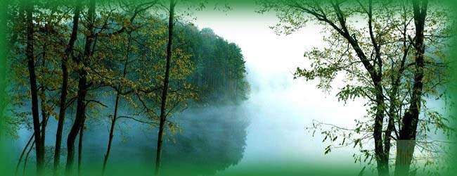
哪些古诗和中国传统节日有关呢？
元日
寒食
清明
九月九日忆山东兄弟

Slide 3
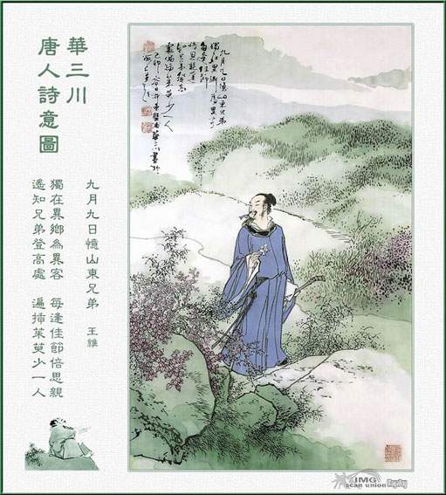
九月九日忆山东兄弟
王维
独在异乡为异客，
每逢佳节倍思亲。
遥知兄弟登高处，
遍插茱萸少一人。

Slide 4
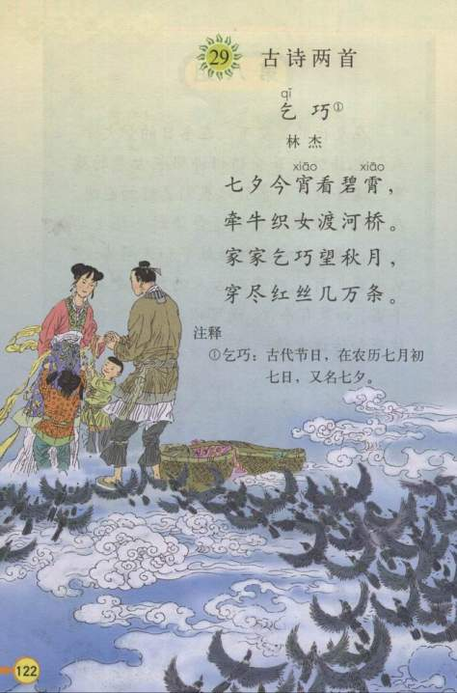

Slide 5
乞巧
背景介绍
乞巧（古代的节日，在农历的七月初七，又名七夕。又称“女儿节”“少女节”）是传说中隔着“天河”的牛郎和织女在鹊桥上相会的日子。
这首诗是唐代诗人林杰所写的。这是一位精通书法棋艺的诗人，而且非常的聪明，六岁的时候就能写诗。

Slide 6
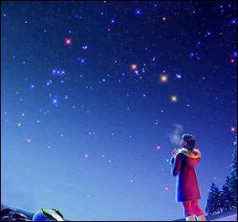
看到这样的夜空，你想到了什么？你能描述一下吗？让我们到宇宙中去找找吧！

Slide 7
牛郎织女的故事，你们知道吗？谁来说一说？
天上有个织女星，还有一个牵牛星。织女和牵牛情投意合，心心想印。可是，天条律令是不允许男欢女爱、私自相恋的。织女是王母的孙女，王母便将牵牛贬下凡间了，令织女不停地织云锦以作惩罚。
王母见此情此景，也稍稍为牛郎织女的坚贞爱情所感动，便同意让牛郎和孩子们留在天上，每年七月七日，让他们相会一次。

Slide 8
你们对织女了解多少呢？
织女是天上的七仙女，她聪明、善良、美丽无比，更重要的是她心灵手巧，她织得锦缎又光又亮，光的像粼粼闪光的河水，亮的比天上的云霞还亮。人们给她织的锦缎取了个很好听的名字，叫云锦。
织女在云锦上织的图案更是美不胜收啊！她织的花，红似火，白似雪，娇艳欲滴，引来蝴蝶翩翩起舞。她织的鸟，栩栩如生，真像活了一样，孩子们看见了，都想去捉呢！
人们都对织女织的云锦啧啧称奇啊！少女们个个都羡慕。

Slide 9
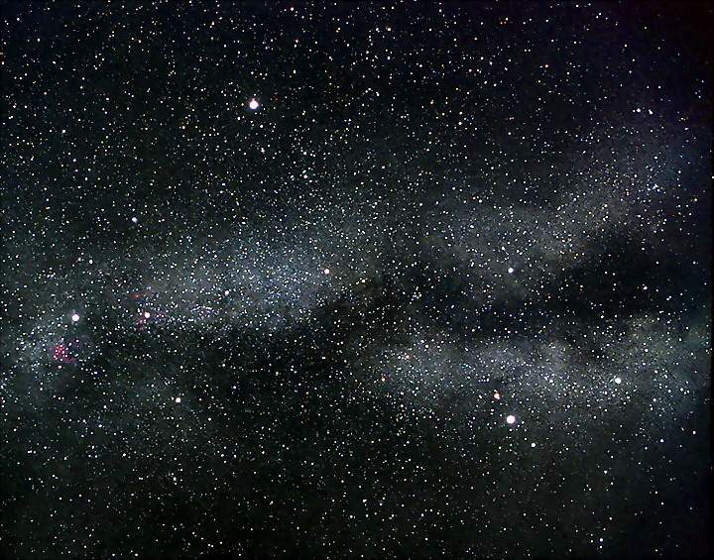
你曾经在七夕的夜晚遥望天空吗？
可曾看到银河两岸的牵牛与织女？

Slide 10
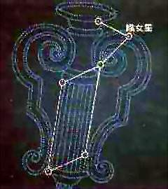
天琴座的主星：织女星
织女星就是天琴座的主星，略带蓝白色，位于银河的西岸

Slide 11
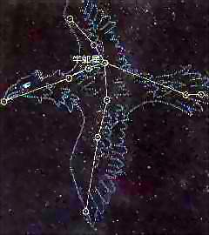
牛郎星：天鹰座α星
在银河东岸与织女星遥遥相对的地方，有一颗比她稍微暗一点儿的亮星，它就是天鹰座α星，即牛郎星

Slide 12
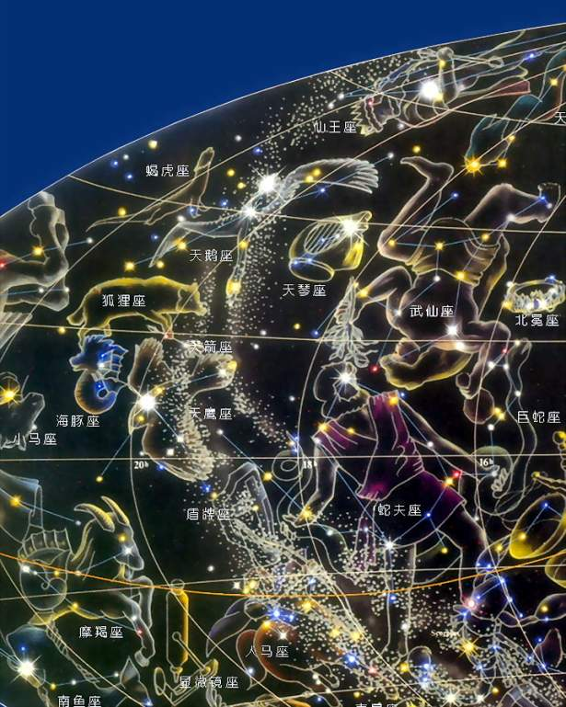
看一看
古希腊人把它想象为一只在夜空中展翅翱翔的苍鹰，牛郎星就是鹰的心。
牛郎星和天鹰座A、B星的连线正指向织女星，古人把A、B星看做是牛郎用扁担挑着的两个孩子。
织女星
牛郎星

Slide 13
朗读
今天我们学习的就是他的一首诗。请大家打开课本，自由读一读，请记住，读书有三到，（心到、眼到、口到）所以在读的时候，注意读准每个字的字音。
找到你身边的同学，用上你们的好方法，结合课文的注释和课后资料袋里的内容，想一想，议一议，没弄明白的地方，做上记号，等全班交流的时候提出来解决！开始吧！

Slide 14
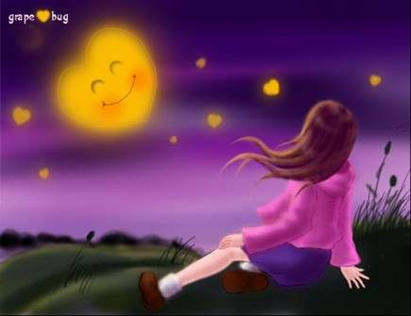
乞巧
林杰 （唐代）
七夕今宵看碧霄，
牵牛织女渡河桥。
家家乞巧望秋月，
穿尽红丝几万条。

Slide 15
看看这个“乞”字，你想提醒同学们在书写时注意什么呢？
乞—气。“乞字”中间少一横。
气（气球） 乞（乞丐）

Slide 16
宵—霄在字形上和含意上有什么不同？
Xiāo
“宵”字是宝盖头，“霄”字是雨字头
“宵”是晚上，“霄”是天空。
Xiāo

Slide 17
乞巧
林杰(唐代）
七夕今宵看碧霄，
牵牛织女渡河桥。
家家乞巧望秋月，
穿尽红丝几万条。

Slide 18
七夕今宵看碧霄，牵牛织女渡河桥
一年一度的七夕又来到了，家家户户的人们纷纷情不自禁地抬头仰望浩瀚的天空。看牛郎和织女在渡河桥上相会。

Slide 19
家家乞巧望秋月
你怎么知道人很多？读出诗句。
是啊，每家的少女们都在望着月。亮，乞取智巧，瞧，在小院里，在家门口，在田野，在山坡，在河边，在花园……
在所有能够看到月亮的地方，少女们都在穿红丝线，哪怕夜深了，她们还在不停地穿，为什么啊？
  （他们想象织女一样心灵手巧）

Slide 20
穿尽红丝几万条
在穿尽红丝几万条里，还有哪个字可以看出少女们穿的红丝很多呢？
数不清的红丝都穿完了，可见少女们乞取智巧、追求幸福的愿望是多么强烈而美好啊！诗人林杰发出感慨：家家乞巧望秋月，穿尽红丝几万条。

Slide 21
家家乞巧望秋月，穿尽红丝几万条。
是啊，每家的少女们都穿着数不清的红丝带，在望着秋月。

Slide 22
乞巧节是古时候人们非常喜欢的一个节日。同学们，你们最喜欢的是什么节日啊？
那古人在过乞巧节又会是怎么样的节日景象呢？再读读课文。

Slide 23
乞巧
林杰(唐代）
七夕今宵看碧霄，
牵牛织女渡河桥。
家家乞巧望秋月，
穿尽红丝几万条。

Slide 24
学了本次课你有收获？还有什么不懂的吗？请说出来？

Slide 25
作业
1、诗人林杰写下《乞巧》这首古诗，来表达那些少女们乞取智巧，追求幸福的美好心愿，同学们，诗中的疑问，你们都解决了吗？那你们能读好这首诗吗？
2、看见有的同学都已经沉醉于诗中。我想，他一定是背出来了？你们能背吗？一起背吧！

Slide 26
再见
朝阳寺镇中心小学
杨靖

